Slide 1
소재소치해석 HW#1
20140304 이호형

Slide 2
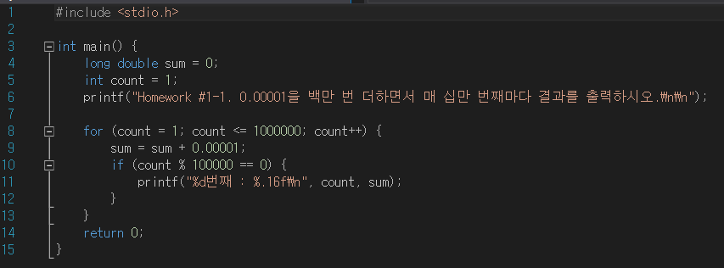
1. 0.00001을 백만 번 더하여라.
Coding

Slide 3
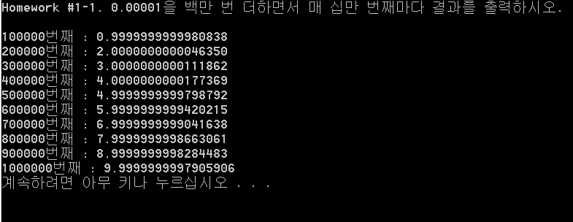
1. 0.00001을 백만 번 더하여라.
Output
오차가 발생하였다.

Slide 4
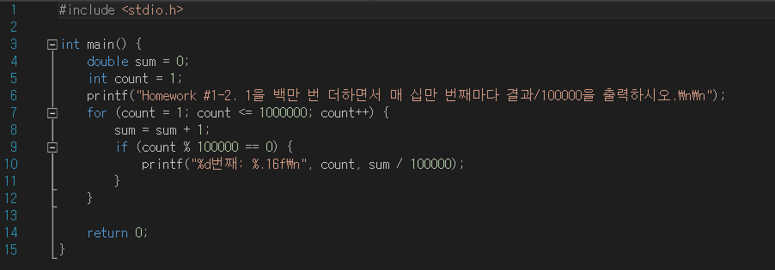
2. 1을 백만 번 더하여라.
Coding

Slide 5
2. 1을 백만 번 더하여라.
Output
정수 연산에서는 오차가 발생하지 않았다.

Slide 6
3. System이 몇 개의 bit로 가수를 표현하는가?

Slide 7
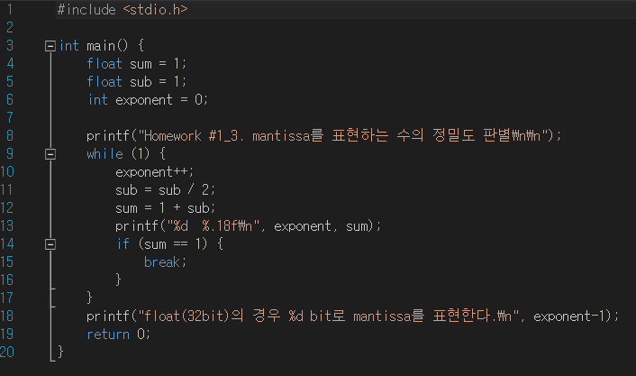
3. System이 몇 개의 bit로 가수를 표현하는가?
Coding

Slide 8
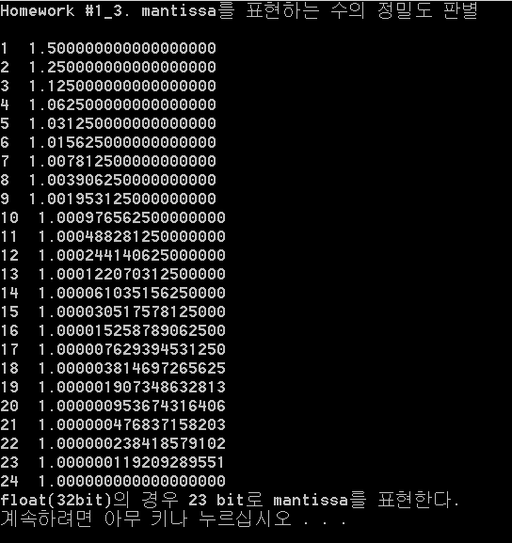
3. System이 몇 개의 bit로 가수를 표현하는가?
Output
2^-24을 더했더니 인식하지
못하는 것으로 보아 float의
Mantissa를 23개의 bit로 표현
한다.

Slide 9
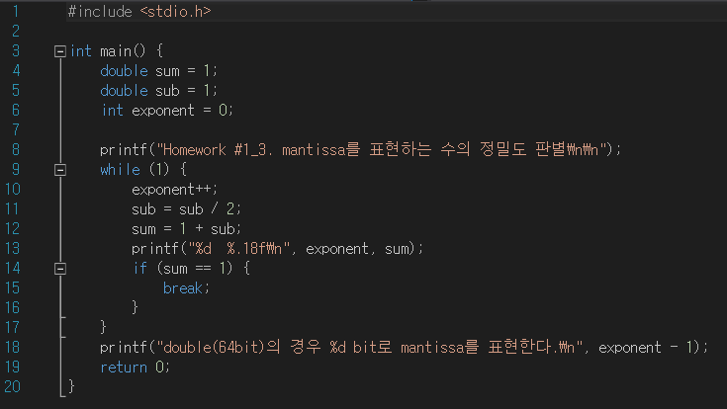
3. System이 몇 개의 bit로 가수를 표현하는가?
Coding

Slide 10
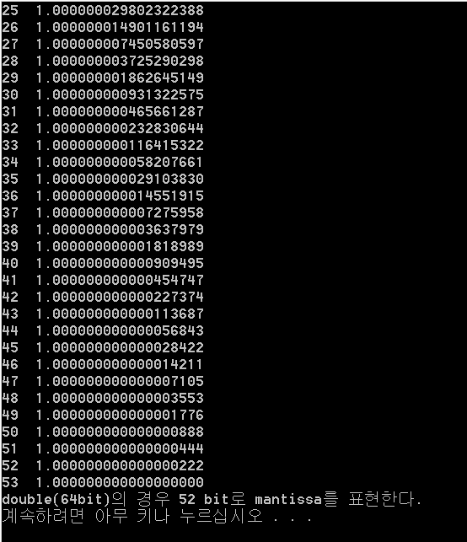
3. System이 몇 개의 bit로 가수를 표현하는가?
Output
2^-53을 더했더니 인식하지
못하는 것으로 보아 double의
Mantissa를 52개의 bit로 표현
한다.

Slide 11
Thank you
Microsoft Visual Studio & C programming language were used.
Lecture note 1 of Numerical Method was referred.
Q & A

